Slide 1
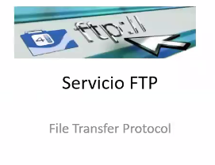

Slide 2
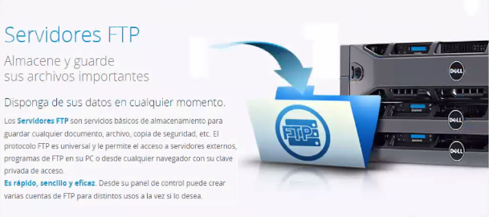

Slide 3
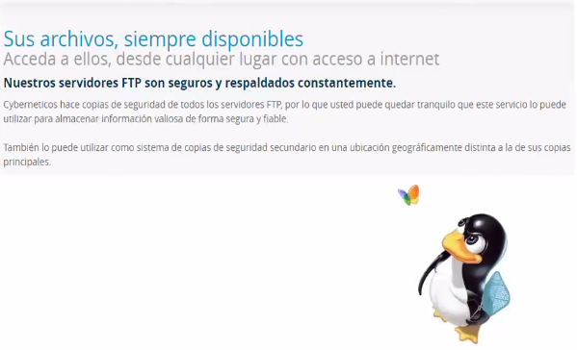

Slide 4
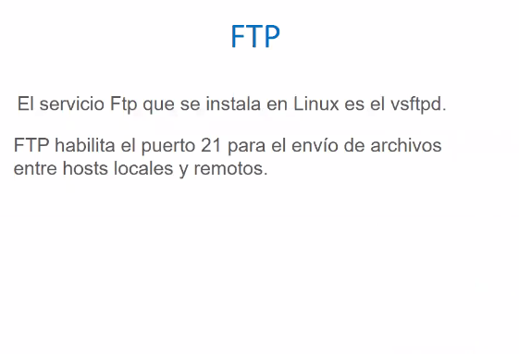
WUFTP
COREFTP
Notes:
Wuftp
Coreftp

Slide 5
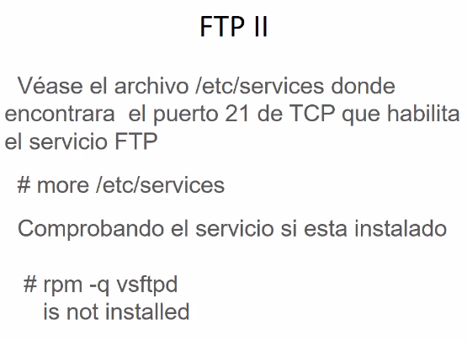

Slide 6


Ingresar los siguientes comandos para verificar el puerto del FTP
Aquí verificamos el puerto del FTP:

Slide 7
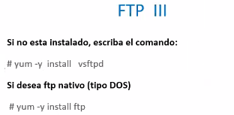

Ingresamos el comando YUM para la instalación de FTP:

Slide 8
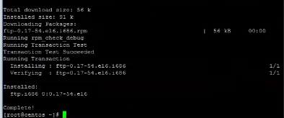
Cuando se instala el FTP con YUM, verifiquemos que al final se completa la instalación:

Slide 9
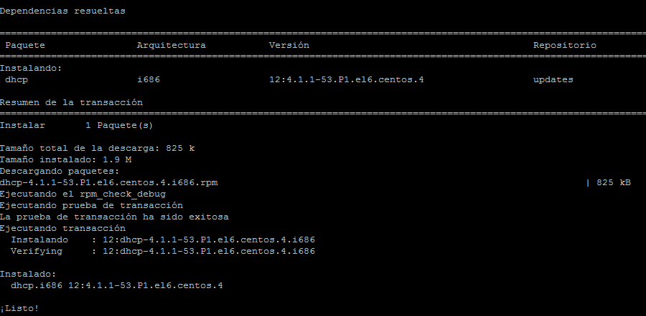
Instalación del dhcp:

Slide 10
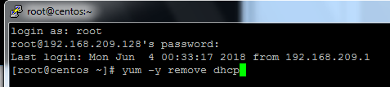
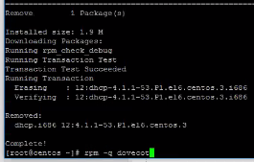
Ahora procedemos a desinstalar los siguientes programas:
Proceso de desinstalación:

Slide 11

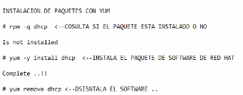
Verificamos si se llego a desinstalar:

Slide 12
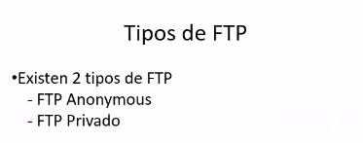
Cuando usamos correos y enviemos archivos de mas 10 MB(imágenes y videos)
Se recomienda usar un FTP, usando otro puerto y otro canal, para enviar archivos.

Slide 13
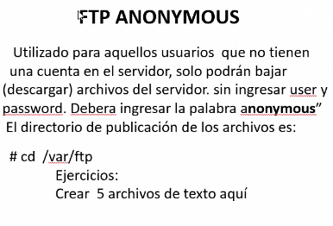

Slide 14


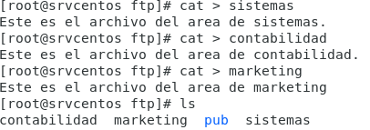
Verificamos si se llego a instalar:
Ingresamos al directorio FTP como se muestra:
Procedemos a crear 3 archivos, utilizando el comando CAT como se muestra:

Slide 15
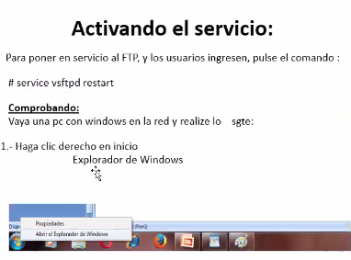

Slide 16
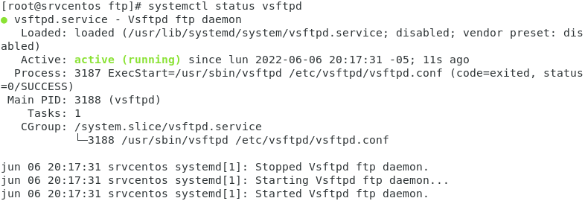
Procedemos reiniciar el servicio FTP:

Slide 17
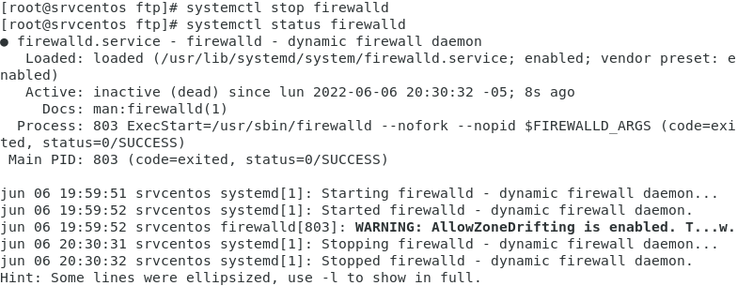
Desactivamos el cortafuego en Centos 7 para poder utilizar el FTP:

Slide 18
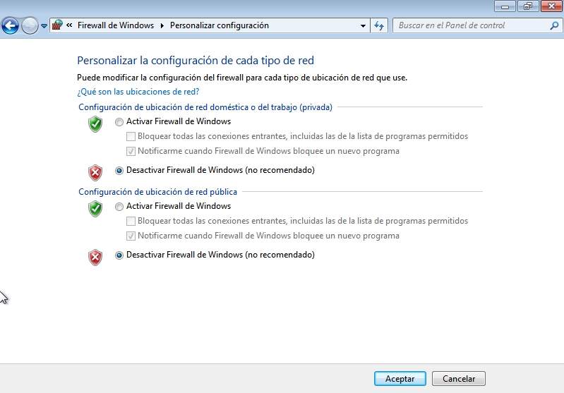
Desactivamos el cortafuego en Windows 7 para poder utilizar el FTP:

Slide 19
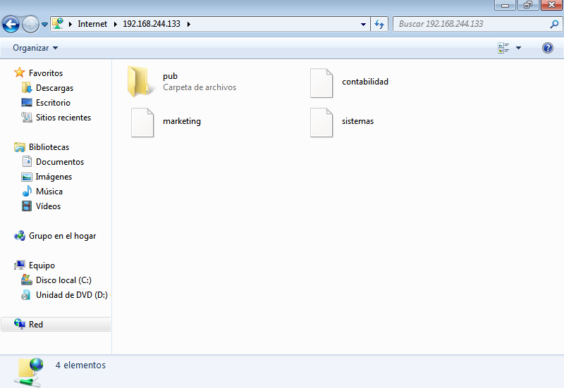
ftp://192.168.244.133
Procedemos a ingresar al explorador de Windows:

Slide 20
Nota:
Podemos pasar archivos a través del servicio FTP, ejemplo las mineras
Videos, filmaciones de las excavaciones

Slide 21
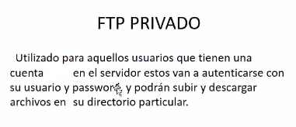

Slide 22
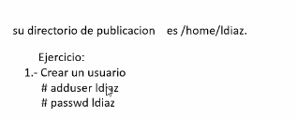

Slide 23
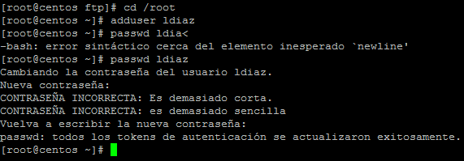

Crear la cuenta Ldiaz como se muestra a continuación:
Ingresamos con la cuenta Ldiaz por el PUTTY como se muestra:

Slide 24
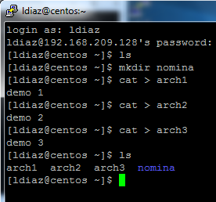
Procedemos a crear un directorio y 3 archivos como se muestra a continuación dentro de ldiaz:

Slide 25
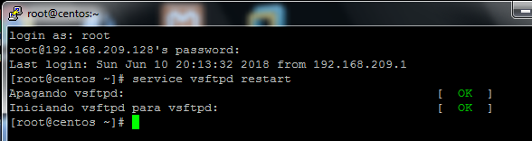
Ahora procedemos a ingresar al súper usuario ROOT para reinicia el servicio FTP como se muestra:

Slide 26
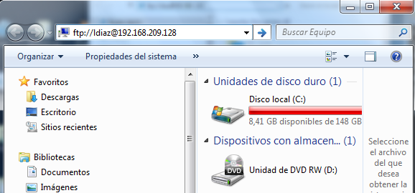
ftp://Ldiaz@192.168.209.128
Ahora ingresamos al explorador de Windows para agregar la siguiente ruta:

Slide 27
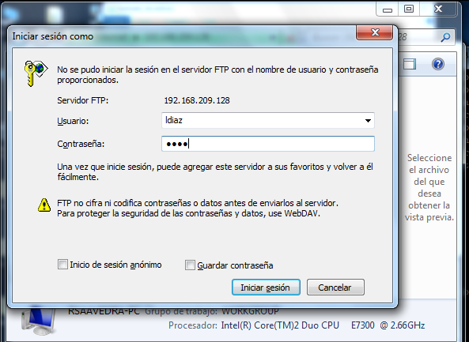
Se mostrara la sesión FTP del usuario asignado como se muestra:
Ingresar clave: 1234

Slide 28
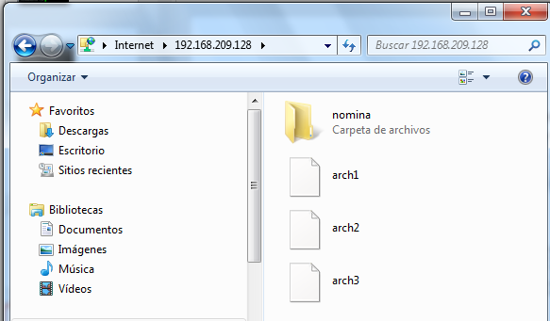
Al acceder al FTP visualizaremos los siguientes archivos:
Probar descargando
Y subiendo archivos
Instalación de 700 dólares
Para empresas
200 dólares de hosting
500 dólares de mano de obra
Parecido a un Dropbox

Slide 29
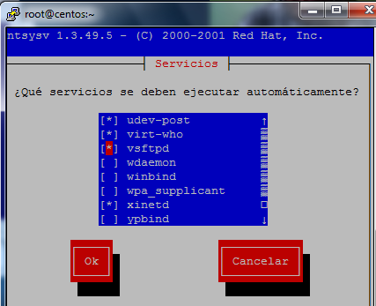
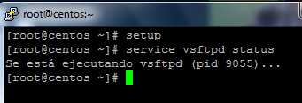
De haber inconvenientes proceda
Activar los servicios del vsftpd desde
El comando setup.
Luego proceda reiniciar con init 6
Verificar el estado como se encuentra
Desactivar los antivirus de windows

Slide 30
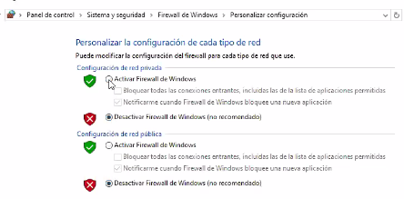
Desactivar el firewall de Windows

Slide 31
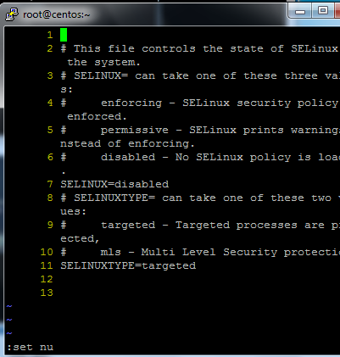

De no tener acceso al FTP, podemos
Cambiar enfocing por disabled→

Slide 32
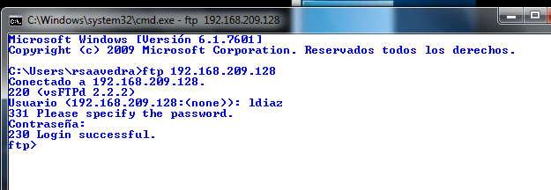
También podemos por CMD de Windows hacia el FTP como se muestra:

Slide 33
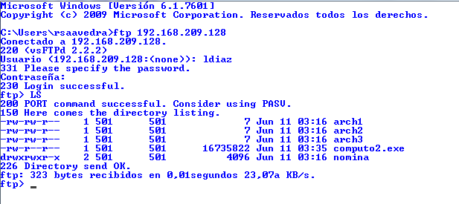
También podemos por CMD de Windows hacia el FTP como se muestra:

Slide 34
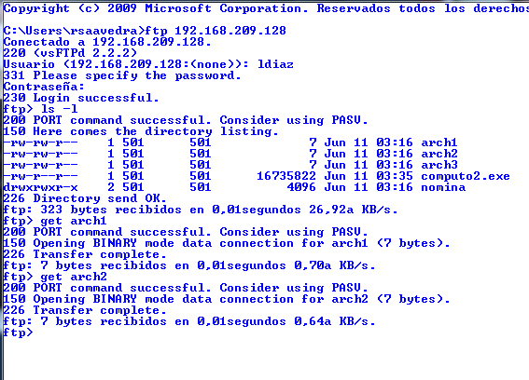
También podemos descargar archivos con el comando get:

Slide 35
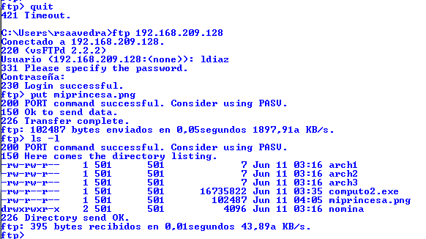
También podemos cargar archivos con el comando put:

Slide 36

Muchas Gracias…!

